Slide 1
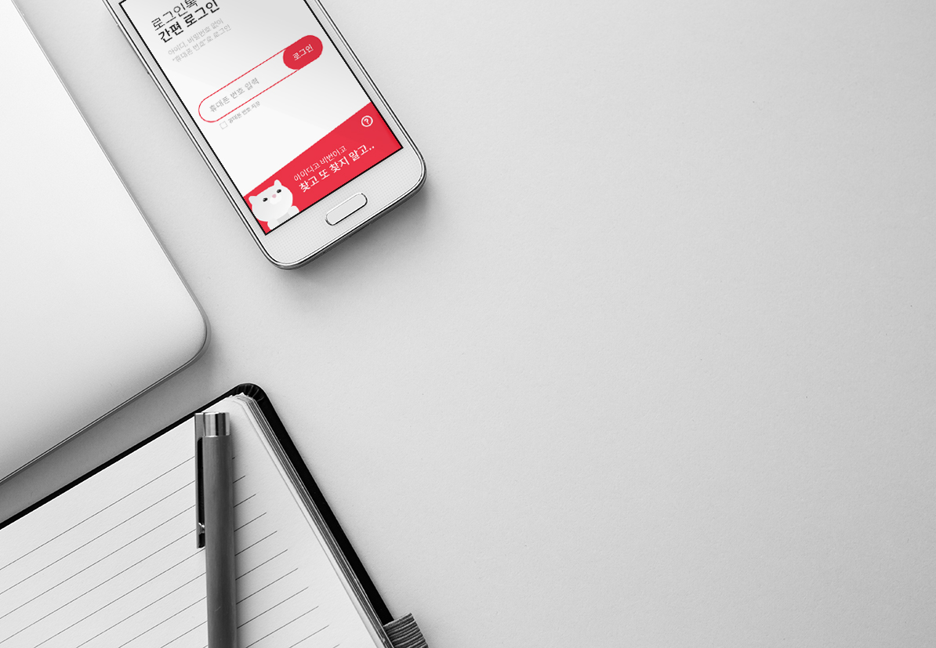
로그인톡
화면설계 가이드
로그인톡 사용성 극대화를 위한 인터페이스 가이드

Slide 2
Guide
로그인톡 도입에 따른 기본 가이드 및 선행 검토 사항 자료
구분 | 적용 및 고객 안내 사례 | 비 고
1. 로그인 적용 | ① 로그인톡 (휴대폰번호) 로그인 적용 | Page 3 참조
 | ② ID/PW 분실 시 확인 및 변경 프로세스 및 적용 사례 | Page 5 참조
 | ③ 휴대폰번호가 변경된 경우 안내 팝업 및 프로세스 | Page 6 참조
 | ④ 인증을 진행할 수 없는 경우에 대한 안내 | Page 7 참조
2. 내부 시스템 적용 | ① 중요시스템 로그인시 2채널 인증 적용 - ID/PW 로그인 + 로그인톡 인증 | Page 8 참조
 | ② ID + 휴대폰번호 로그인 적용 (기존 로그인창 활용 가능) - PW 입력을 타인에게 보여주고 싶지 않은 상황 - 신뢰할 수 없는 PC에서 로그인 해야 하는 경우 - 시스템 보안 등급 규정에 따라 접속이 제한된 외부 접속시
3. 간편 본인확인 적용 | ① 최초 회원 가입시 본인 확인 ② 본인정보의 휴대폰 번호 변경시 본인확인 ③ ID/PW도 모르고, 기존 휴대폰번호가 변경된 경우
4. 환불/입금 등 중요(금융) 거래 본인확인 (부인방지) | 로그인톡 점유인증 - 카카오톡 + 사용자 인증 으로 본인 의사 확인 | 환불 신청 및 계좌 등록 시 추가 인증을 통해 부인방지
 | 로그인톡 ARS 인증 스마트폰이 아닌 2G폰 사용자의 점유인증
5. 사용자 안내 | 새로운 서비스 적용에 따른 사용자 안내 가이드
6. Kiosk 및 시스템 오픈 적용 | ID/PW 입력이 어려운 환경의 시스템 및 단말기에서 인증 방법 티켓, 식권, 증명서 발급 Kiosk 등 기기에서 활용

Slide 3
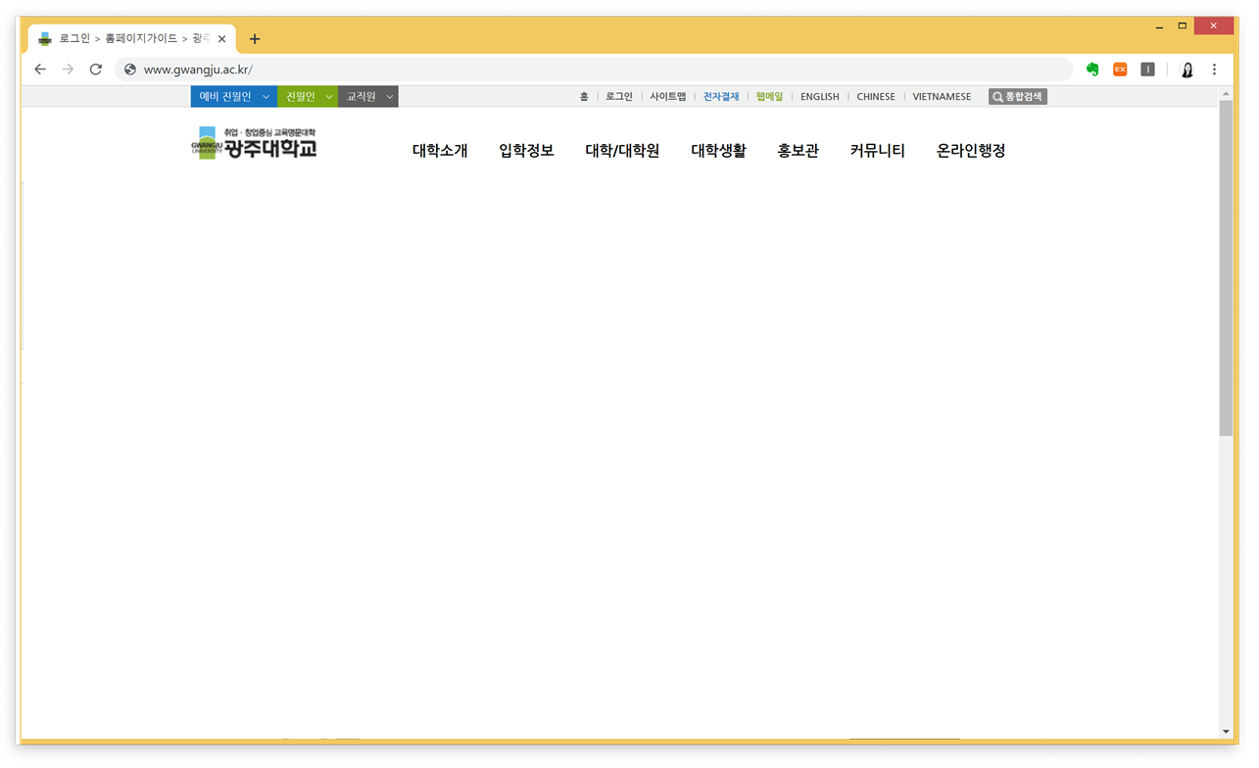
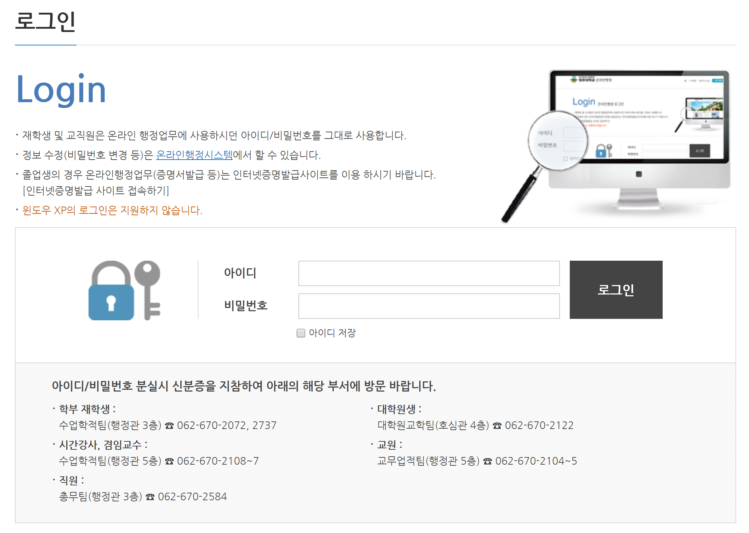

Guide
로그인 적용 화면사례
① 로그인톡 (휴대폰번호) 로그인 적용
로그인
로그인톡 로그인
ID 아이디를 입력해주세요
ID 아이디를 입력해주세요
PW 패스워드를 입력해주세요
휴대폰번호로 로그인
휴대폰 번호가 변경되셨나요?
뒷페이지에
팝업 예시가 첨부되어 있습니다
로그인
로그인톡이란?
별도의 ID, PW입력 입이 회원가입시 등록한 휴대폰 번호만으로 편리하게 로그인이 가능한 “휴대폰번호 로그인 서비스” 입니다.
※ 2G폰 및 해외거주자는 서비스 이용이 불가합니다.
휴대폰 번호로 ID/PW 찾기

Slide 4


Guide
로그인 적용 화면사례
① 로그인톡 (휴대폰번호) 로그인 적용
로그인톡
로그인
휴대폰 번호를 입력해 주세요
로그인

Slide 5
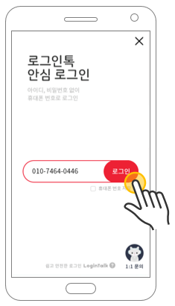
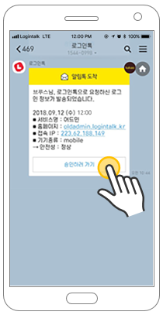
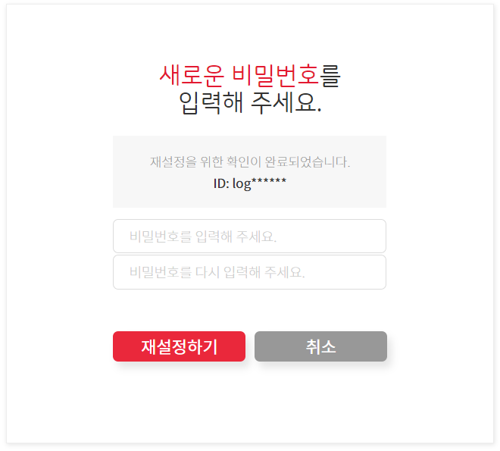
Guide
로그인 적용 화면사례
② ID/PW 분실 시 확인 및 변경 프로세스 및 적용 사례
휴대폰 번호 입력하고
메신저(SMS/카카오톡)에서
승인하면
ID 확인 및 비밀번호 변경
페이지로 이동!
기존의 불편하고 어려운 프로세스를 제거하여 한 번에 본인확인까지 진행되는
로그인톡 간편본인확인/점유인증

Slide 6
Guide
로그인 적용 화면사례
③ 휴대폰번호가 변경된 경우 안내 팝업 및 프로세스
휴대폰 번호 변경 방법 안내
방법① ID/PW를 알고 있는 경우
방법② ID/PW를 분실한 경우
로그인하고 회원정보에서 휴대폰번호를 수정하는 방법
로그인톡 본인인증으로 회원정보를 자동으로 변경하는 방법
변경 프로세스
변경 프로세스
ID/PW 입력하고 로그인
로그인
로그인톡 본인확인
로그인톡 로그인
마이페이지 이동
휴대폰 번호를 입력해 주세요
ID 아이디를 입력해주세요
회원정보 변경 완료
PW 패스워드를 입력해주세요
휴대폰번호로 로그인
회원정보 직접 변경
휴대폰 번호가 변경되셨나요?
로그인
로그인톡이란?
별도의 ID, PW입력 입이 회원가입시 등록한 휴대폰 번호만으로 편리하게 로그인이 가능한 “휴대폰번호 로그인 서비스” 입니다.
ID/PW 입력하여 로그인하고
로그인톡 본인확인하고
회원정보 변경하기
회원정보 변경하기
휴대폰 번호로 ID/PW 찾기

Slide 7

Guide
로그인 적용 화면사례
④ 인증을 진행할 수 없는 경우에 대한 안내
하단의 사례를 미리 안내하여 사용자의 서비스 이용을 지원할 수 있습니다
Case 01 해외 휴대폰 사용자
해외 휴대폰번호의 경우 카카오톡을 통해 사용자 확인이 되지 않아 로그인톡 인증을 진행할 수 없습니다.
따라서 예외적인 내부 검증 방식을 통해서 인증을 진행합니다.
1
방법 1 담당부서 방문 후 처리 방법
신분증을 소지하고 관리부서에 확인 및 변경 신청을 통하여 처리합니다.
2
방법 2 개인정보(주소 등)를 확인하는 방법
관리부서 고객센터에 신분증 및 변경신청을 송부하고 담당자와 통화해서 확인 후 처리합니다.
Case 02 2G폰 사용자
2G폰의 경우 로그인톡 인증은 카카오톡 또는 인터넷브라우저가 되는 경우에는 가능하지만,인터넷 접속이 안 되는 경우에는 인증을 진행할 수 없습니다.
Case 03 본인 명의 휴대폰을 소유하지 않는 사용자
타인 명의 휴대폰 또는 법인 휴대폰을 사용 중인 경우에는 인증을 진행할 수 없습니다.

Slide 8
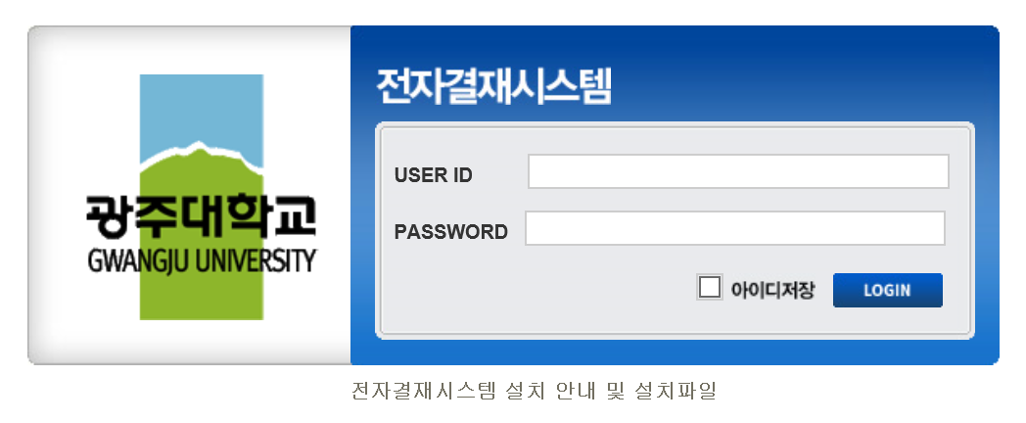

Guide
내부 시스템 적용 화면사례
① 중요시스템 로그인시 2채널 인증 적용
중요시스템
ID/PW 1차 로그인
로그인톡
2채널 인증
전자결재시스템
접속채널과 승인채널 분리 (모바일 승인)
해커의 공격 불가
분리된 채널로 안전하게 중요시스템 관리가 가능한
로그인톡 2채널 추가인증

Slide 9
Guide
내부 시스템 적용 화면사례
② ID + 휴대폰번호 로그인 적용 (기존 로그인창 활용 가능)
어드민 페이지 로그인
ID 아이디를 입력해주세요
PW 패스워드 또는 휴대폰 번호를 입력해주세요
패스워드가 기억나지 않는 경우
패스워드 대신에 휴대폰번호를 입력하여
로그인톡 인증 ▷ 로그인 완료
로그인
휴대폰 번호로 ID/PW 찾기

Slide 10
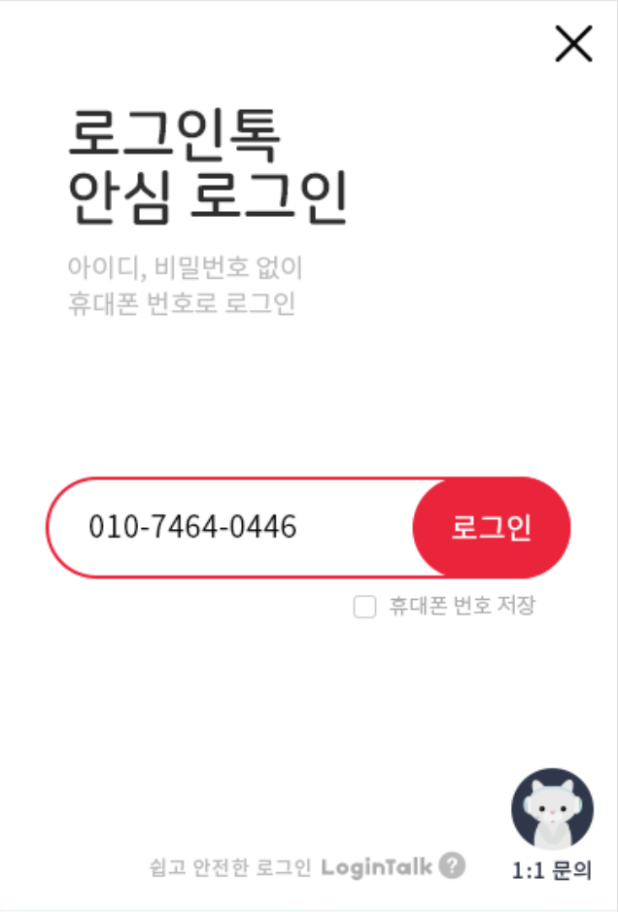

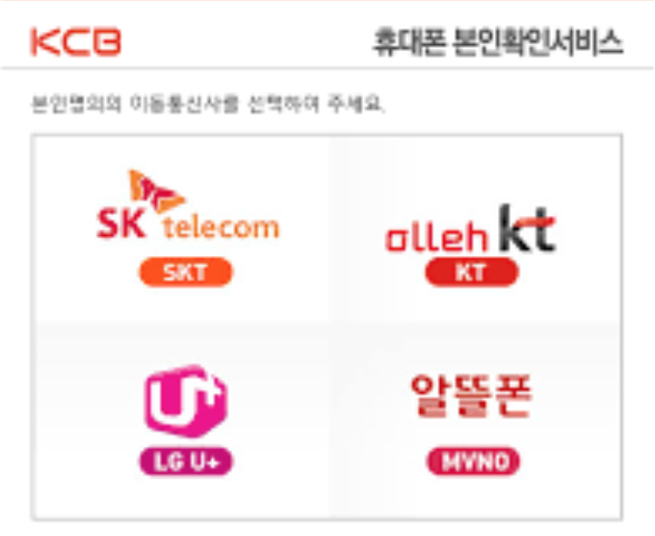
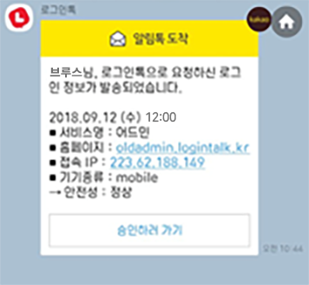


Guide
간편 본인확인 적용 사례화면
간편 본인확인 적용 사례화면
휴대폰 번호 입력하고
알림톡에서 승인하러 가서
본인인증 완료하면 끝!
제공되는 본인인증 정보
회원의 이름, CI, 생년월일, 성별, 내외국인 구분, 통신사 코드, 이메일 (회원이 이메일을 입력한 경우만)

Slide 11
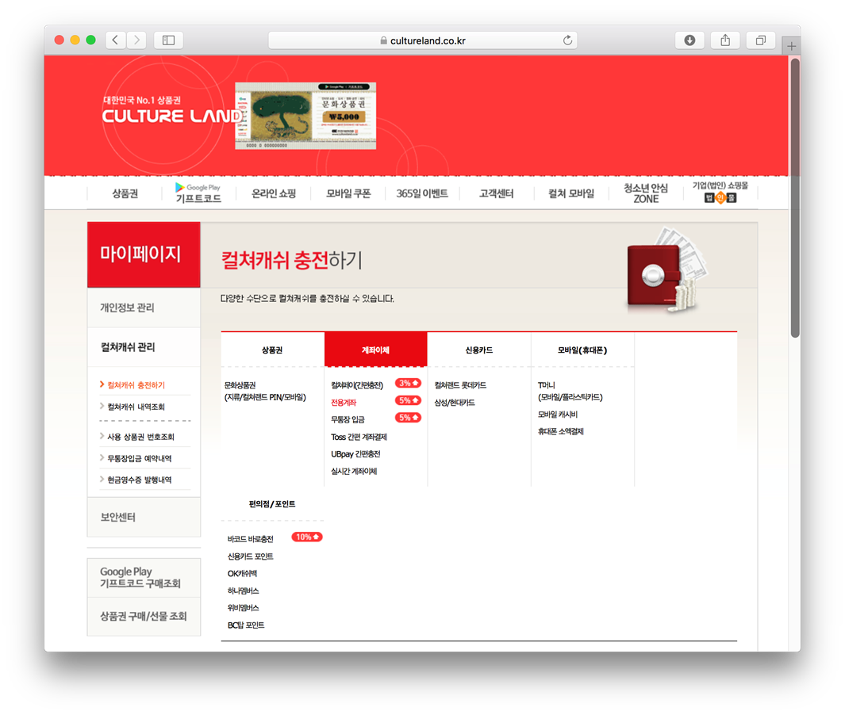
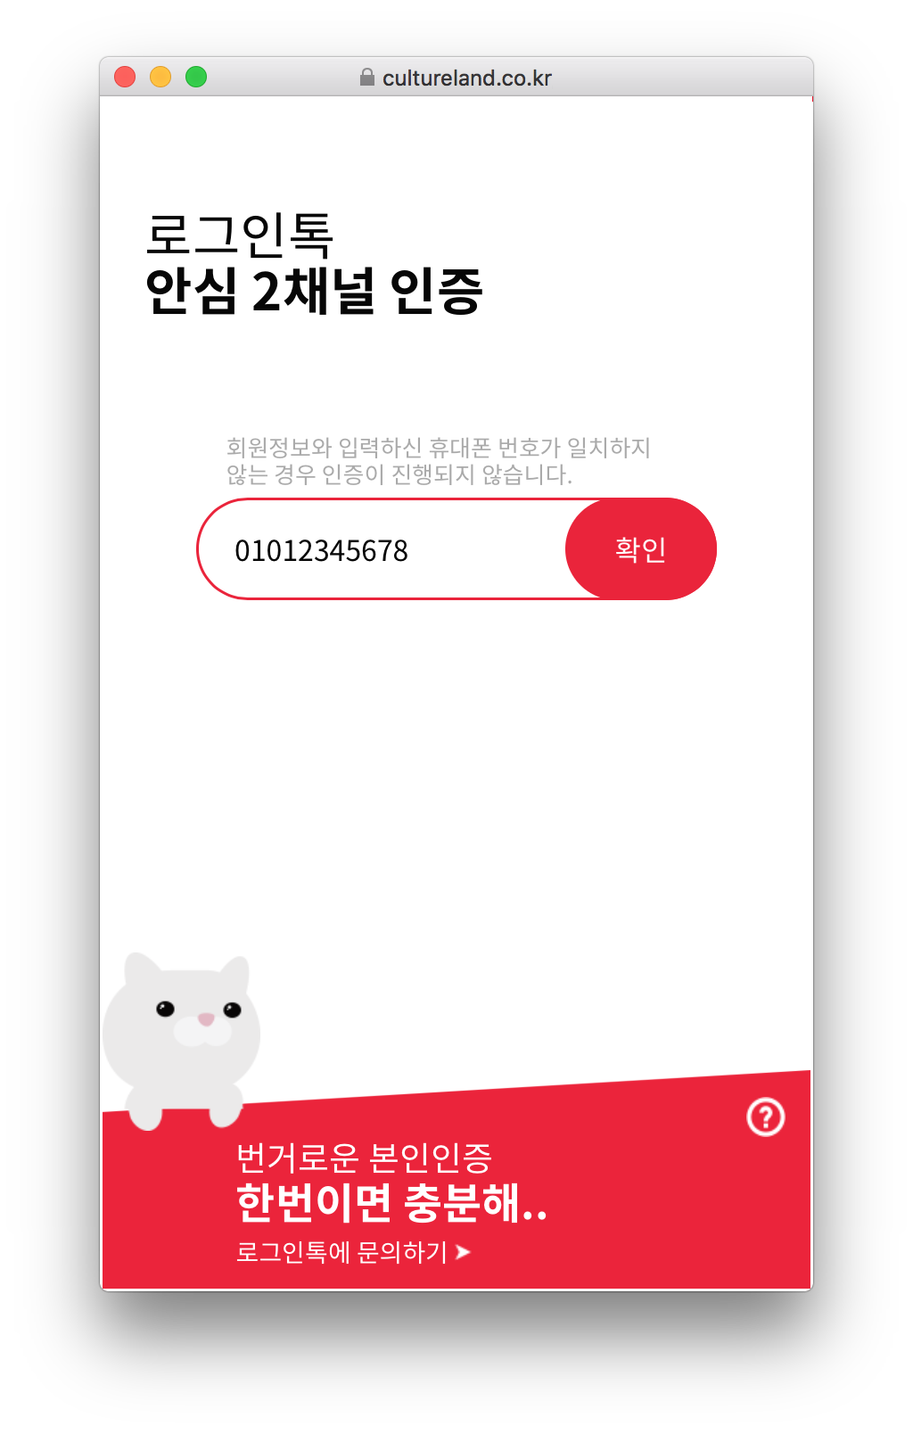
Guide
환불, 입금 등 중요거래/금융거래 본인확인 및 부인방지
환불, 입금 등 중요거래/금융거래 본인확인 및 부인방지
금융 거래 시 추가인증을 통해
입금 오류 등을 방지

Slide 12
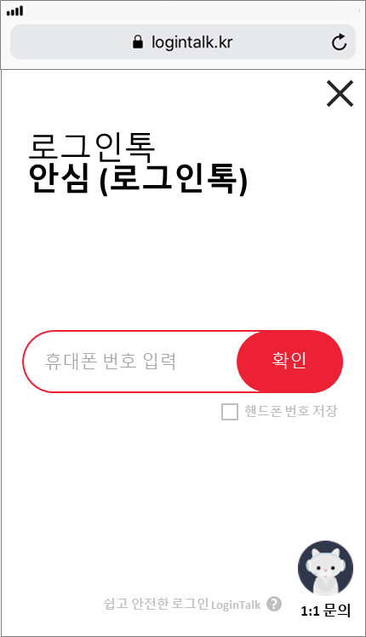
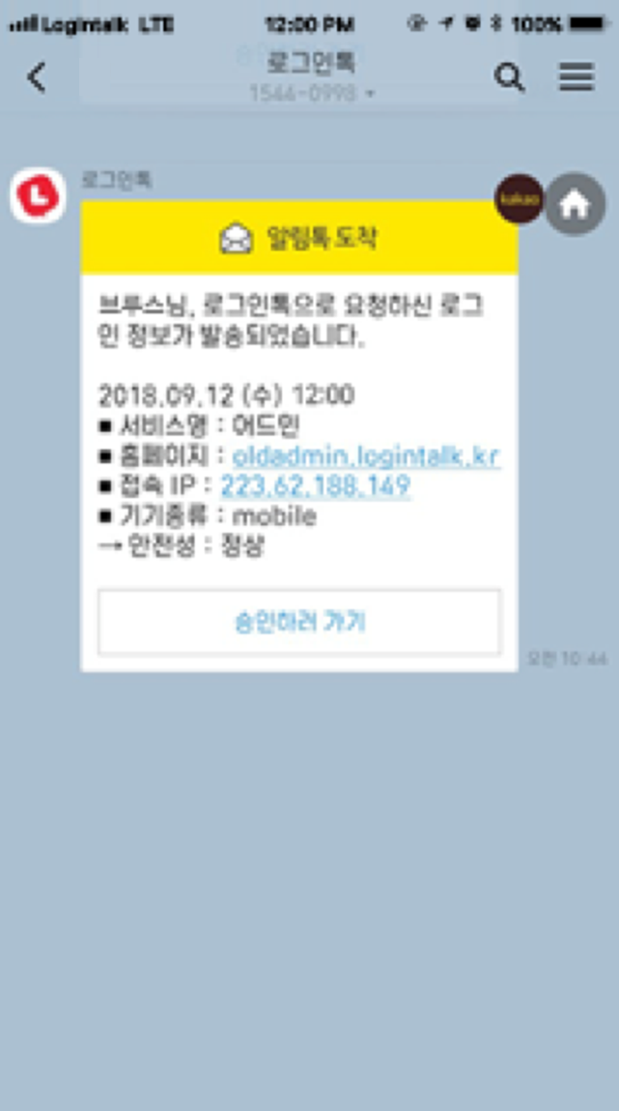
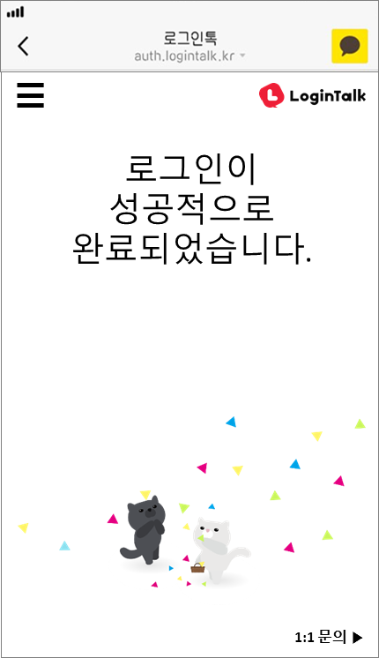
Guide
사용자 안내
새로운 서비스 적용에 따른 사용자 안내 가이드
로그인톡 이란?
- 휴대폰 번호(회원가입 시 등록한 번호)만으로 로그인/PW찾기가 가능한 간편인증 서비스입니다.
서비스 이용 방법
유의사항
- 입력한 번호가 회원정보의 번호와 일치하지 않는 경우 인증이 진행되지 않습니다.
- 해외 사용자인 경우, 본인 휴대폰이 아닌 경우, 인터넷이 되지 않는 2G폰의 경우에는 인증이 진행되지 않습니다.
- 간편 비밀번호를 설정하여 안전하게 이용하실 수 있습니다.

Slide 13

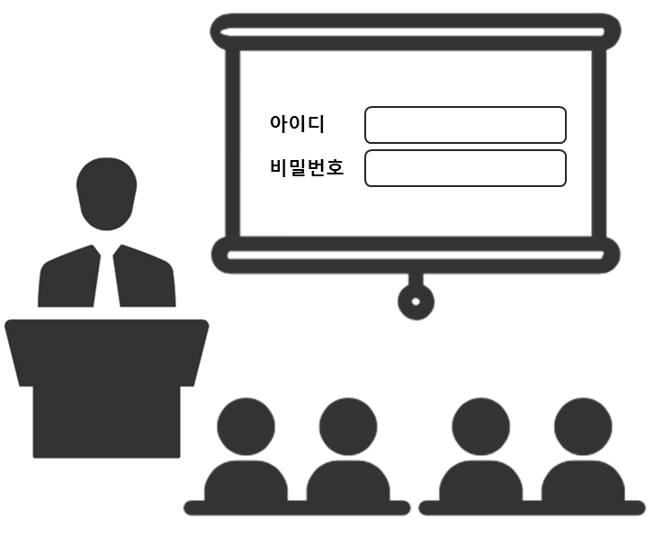
Guide
Kiosk 및 시스템 오픈 적용
ID/PW 입력이 어려운 환경의 시스템 및 단말기에서 인증 방법
키오스크
강단에서의 로그인

